Slide 1


Implementación de un eCommerce para la gestión de ventas de productos en el laboratorio automotriz “Laditec"

Slide 2
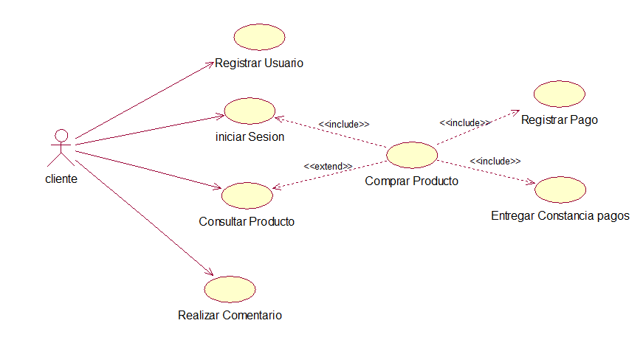
DIAGRAMA DE CASOS DE USOS

Slide 3
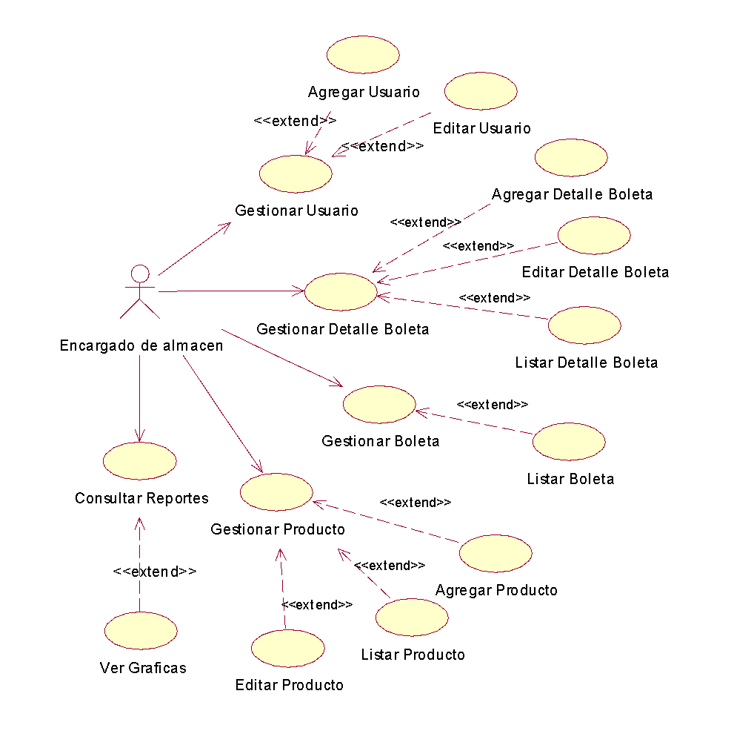
DIAGRAMA DE CASO DE USOS

Slide 4
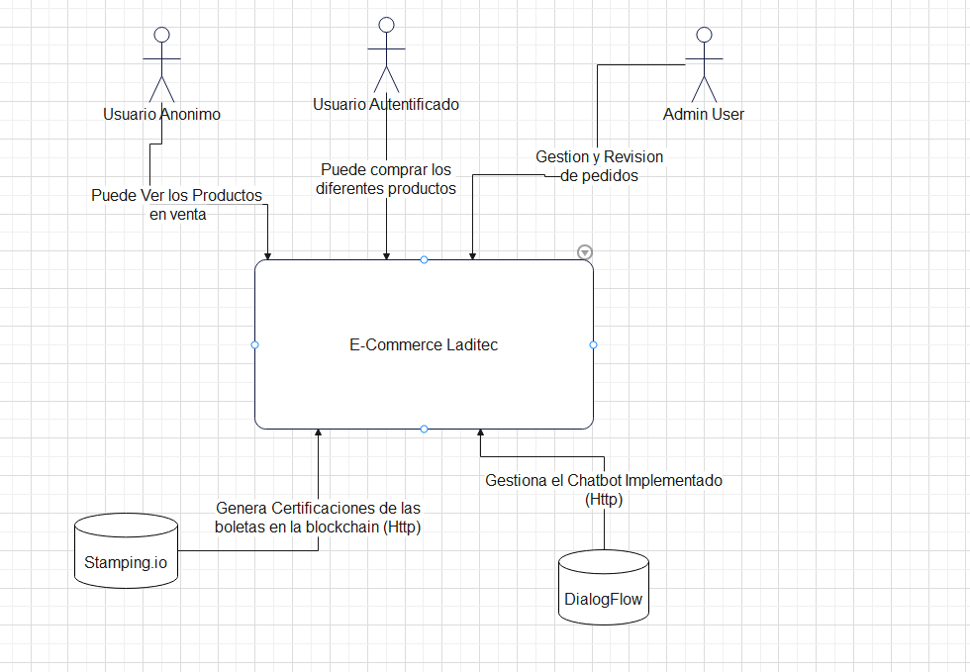
Modelo Contextual

Slide 5
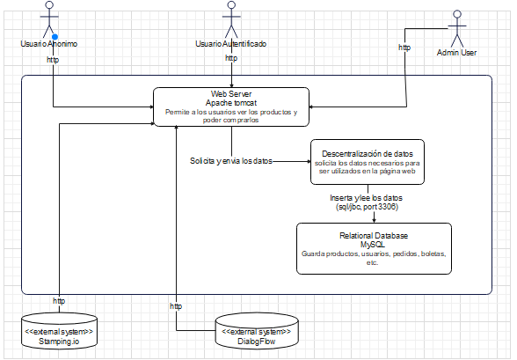
DIAGRAMA DE CONTENEDORES

Slide 6
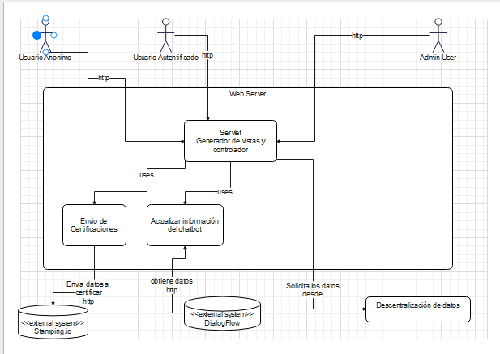
DIAGRAMA DE COMPONENTES

Slide 7
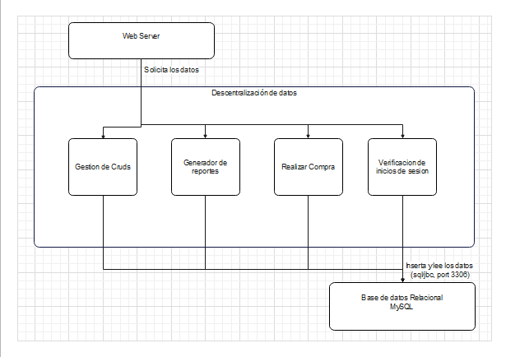
DIAGRAMA DE COMPONENTES

Slide 8
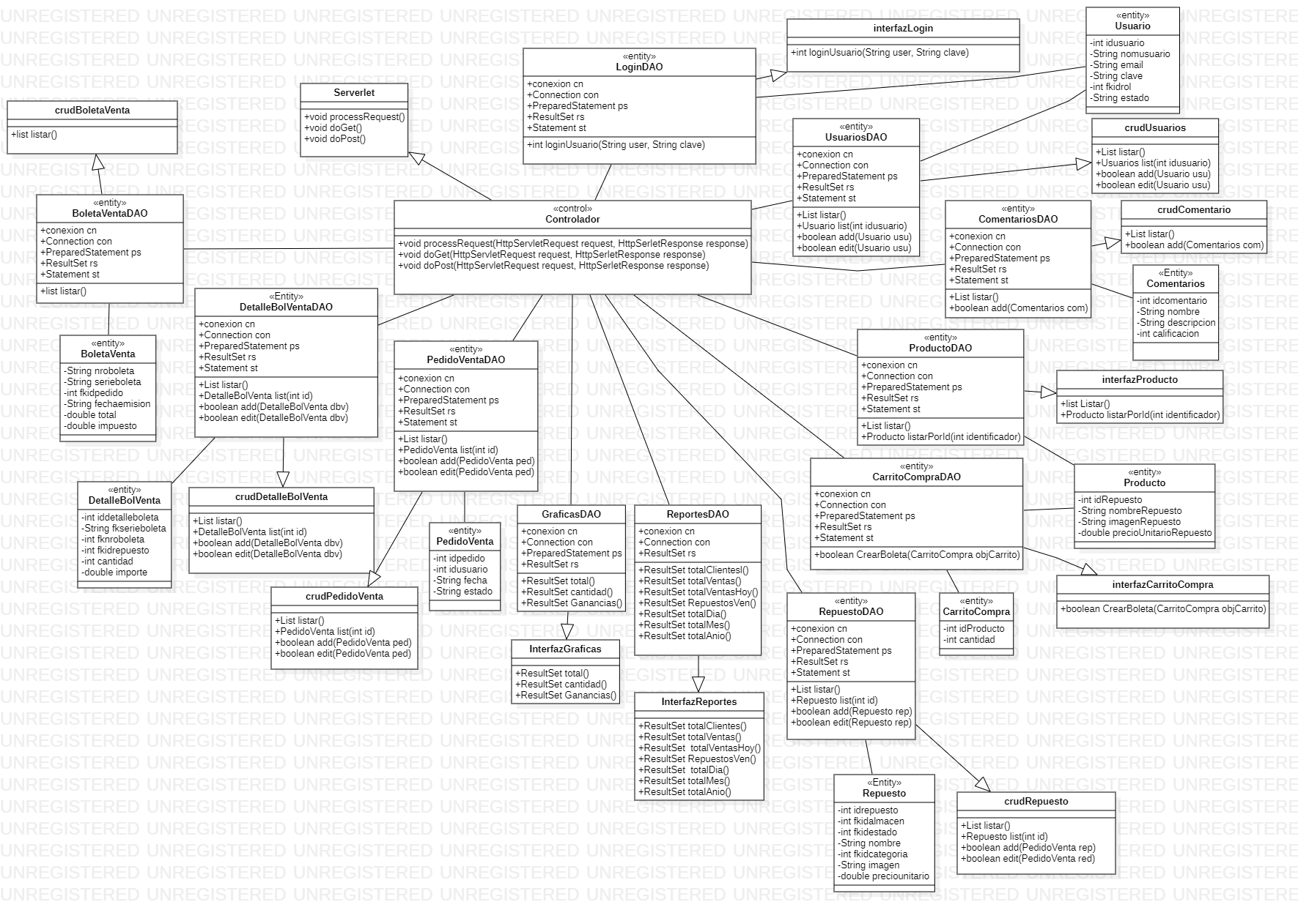
DIAGRAMA DE CLASES

Slide 9
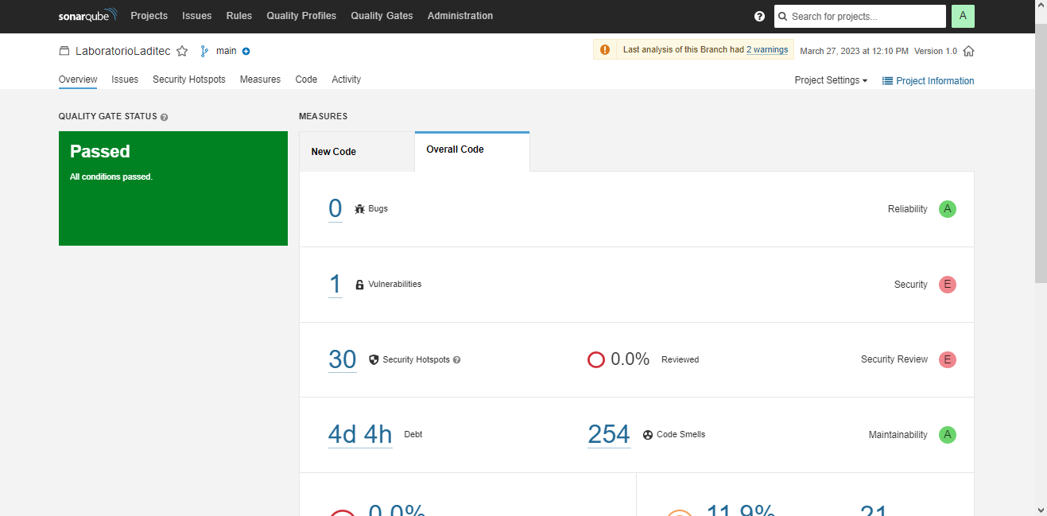
SonarQube

Slide 10
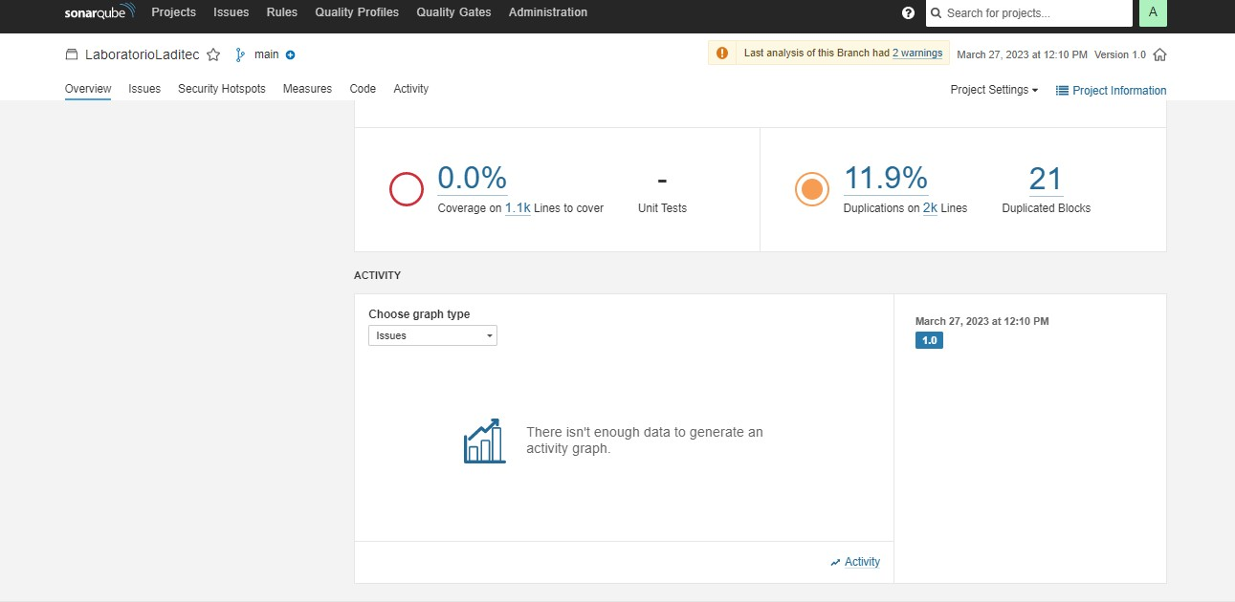
Sonarqube

Slide 11
Conclusiones
Se han encontrado diferentes requerimientos de los cuales se buscan satisfacer los orientados a la gestión de productos mediante la implementación del e-commerce siendo factible según criterios B/C, VAN y TIR.
Se ha logrado el diseño de los diferentes artefactos con UML para que sea entendible para el equipo de desarrollo asegurando la implementación del sistema con una calidad predecible.
Se ha visto factible la realización e implementación de construir un e-commerce como fuente de gestión de productos para la mejora de los ingresos en la empresa.

